Slide 1

МБДОУ №4 пгт Кавалерово Кавалеровского муниципального округа Приморского края
Дорожная
безопасность
для дошкольников
Составитель: Савчук Т.В., воспитатель высшей квалификационной категории

Slide 2
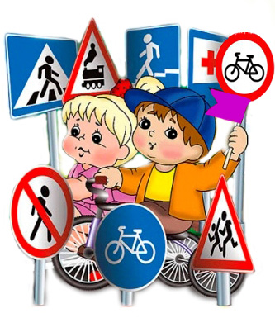

Slide 3
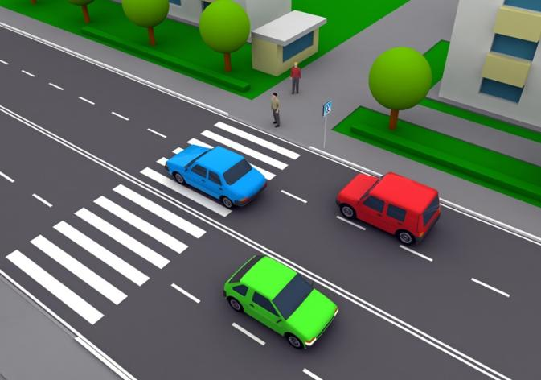
Часть дороги, предназначенная для передвижения транспорта - …
проезжая часть
Notes:
Назовите часть дороги, предназначенную для передвижения транспорта!
(проезжая часть)

Slide 4
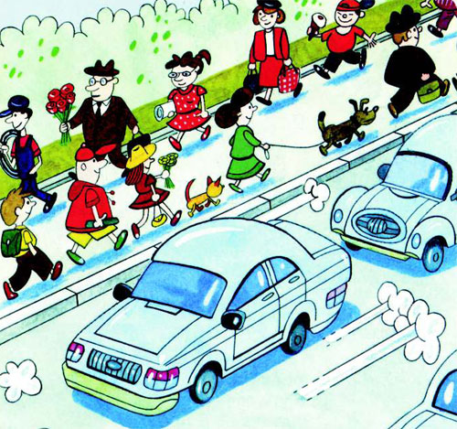
Часть дороги, предназначенная для движения пешеходов - …
тротуар
Notes:
Назовите часть дороги, предназначенную для движения пешеходов!
(тротуар – это асфальтированная пешеходная дорожка, располагающаяся сбоку или по бокам улицы, приподнятая над уровнем земли и обрамлённая бордюром)

Slide 5
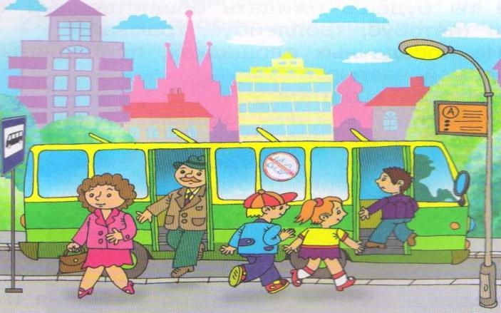
Место, где ожидают пассажирский транспорт - …
остановка
Notes:
Как называется место, где ожидают пассажирский транспорт?
(остановка)
Какой транспорт можно ожидать на уличной остановке?
(автобус, троллейбус, трамвай)

Slide 6
Транспортные средства
сказочных героев

Slide 7
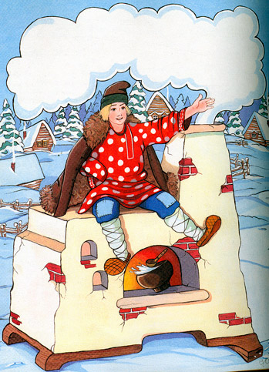
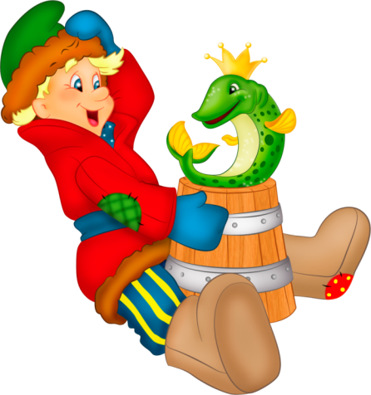
На чём Емеля к царю ездил?
Notes:
На чём Емеля к царю ездил?
(на печке)

Slide 8
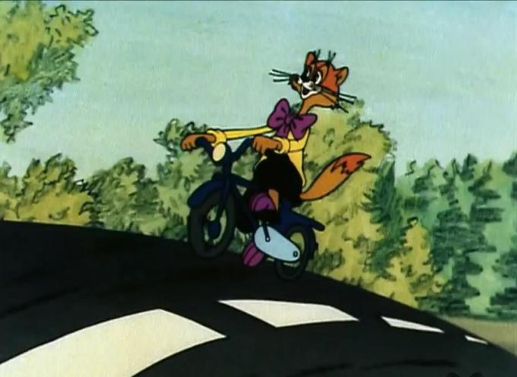
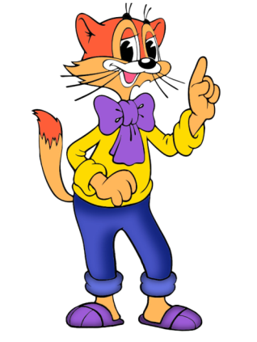
Транспортное средство Кота Леопольда?
Notes:
Какое было транспортное средство у Кота Леопольда?
(велосипед)

Slide 9
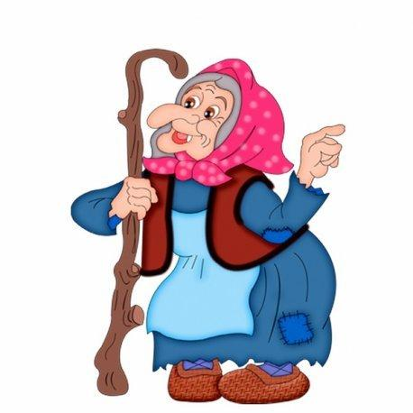
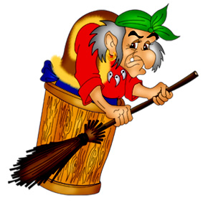
Личный транспорт Бабы-Яги?
Notes:
Назовите личный транспорт Бабы Яги!
(ступа, метла)

Slide 10
Викторина
«Правильно-
неправильно»
Notes:
Настало время для викторины.
Вы умеете хлопать? - Похлопайте!
Вы умеете топать? - Потопайте!
На экране будут появляться различные дорожные ситуации. Если вы считаете, что герои сюжета правильно поступают, то похлопайте им – поаплодируйте. А если так нельзя себя вести на улице, то - потопайте!

Slide 11
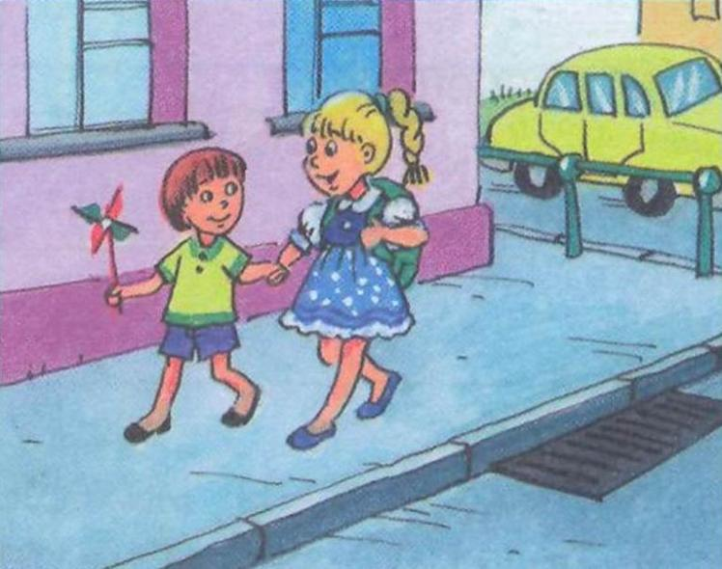
Notes:
Дети хлопают – в углу картинки высвечивается зелёный сигнал.
Наш компьютер полностью с вами согласен - ребята идут по тротуару, никому не мешают и не подходят близко к поребрику.

Slide 12
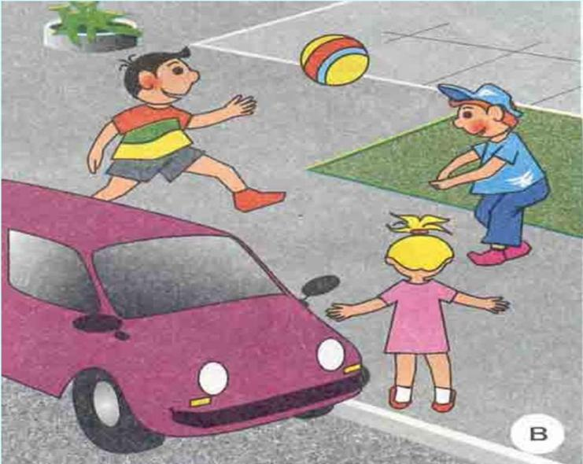
Notes:
Дети топают – в углу картинки высвечивается красный сигнал.
Нельзя играть около проезжей части!
В данном случае мяч может укатиться на проезжую часть, а ребята за ним побегут, тем самым создадут аварийную ситуацию. А ещё они мешают мимо проходящим прохожим – перегораживают им тротуар.

Slide 13
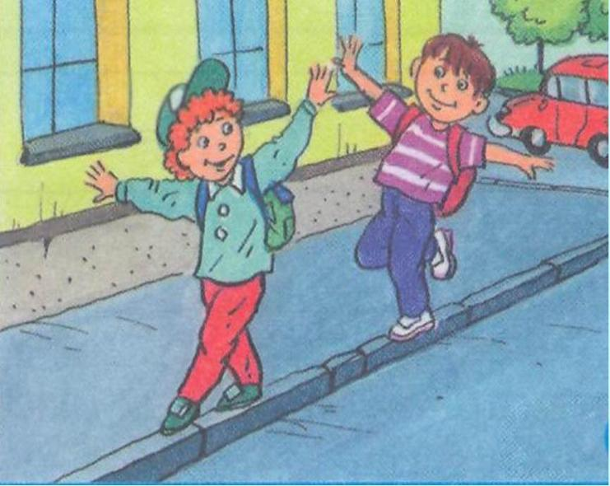
Notes:
Дети топают – в углу картинки высвечивается красный сигнал.
Наш компьютер с вами полностью согласен. Что не правильно делают мальчики?
Они идут по краю тротуара – по поребрику, что запрещается! Мальчики могут оступиться и оказаться на проезжей части и станут помехой для водителей. Так же они не видят проезжающий из-за спин транспорт и размахивая руками, могут об него удариться.

Slide 14
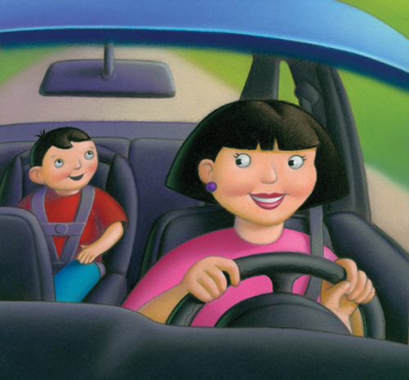
Notes:
Дети хлопают – в углу картинки высвечивается зелёный сигнал.
Совершенно правильно вы хлопаете. Водитель пристёгнут ремнём безопасности . Ребёнок находится в детском кресле.
А вы все ездеете в автомобилях в автокреслах и пристегнутые ремнями? Поднимите руку те, кто не соблюдает данные требования… Напомните, пожалйуста, родителям, что они являются нарушителями, если перевозят вас без детских удерживающих устройств.

Slide 15
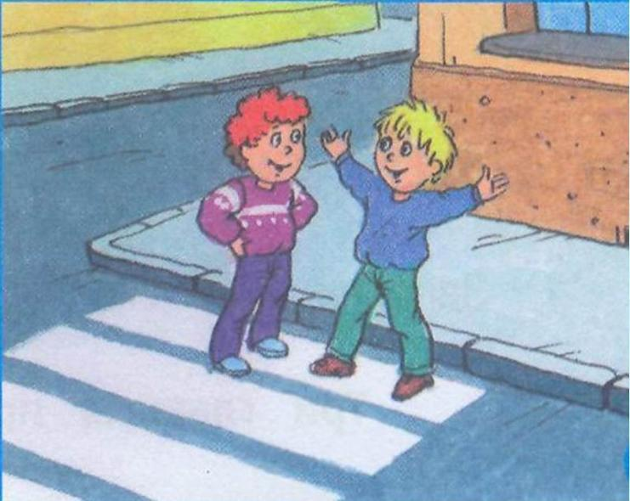
Notes:
Дети топают– в углу картинки высвечивается красный сигнал.
Мальчики вышли на проезжую часть и разговаривают – это делать запрещено – это опасно!

Slide 16
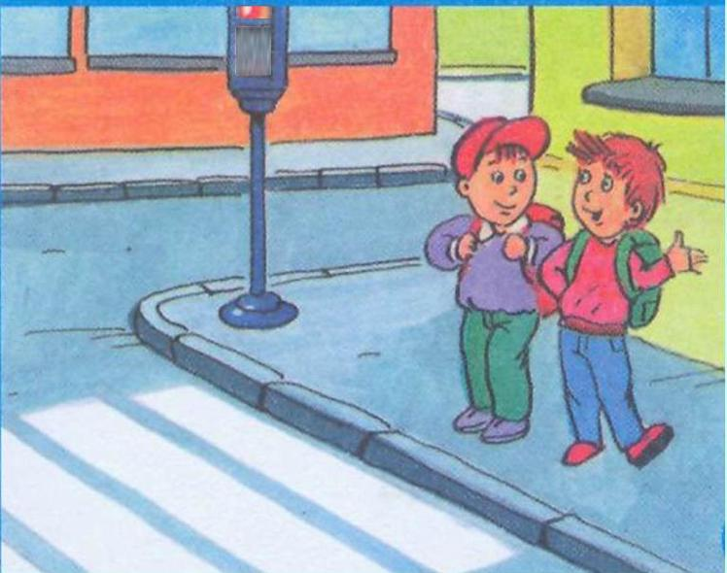
Notes:
Дети хлопают – в углу картинки высвечивается зелёный сигнал.
А эти мальчики тоже разговаривают, но они стоят на тротуаре и ждут зелёный сигнал светофора.

Slide 17
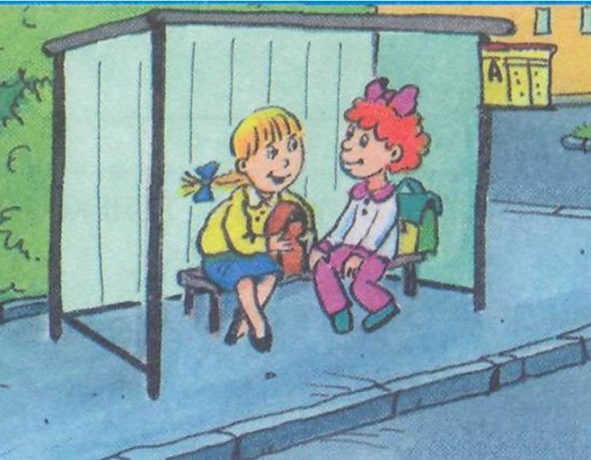
Notes:
Дети хлопают – в углу картинки высвечивается зелёный сигнал.
Совершенно верно. Девочки мило беседуют сидя на скамеечке, на остановке и никому не мешают.

Slide 18
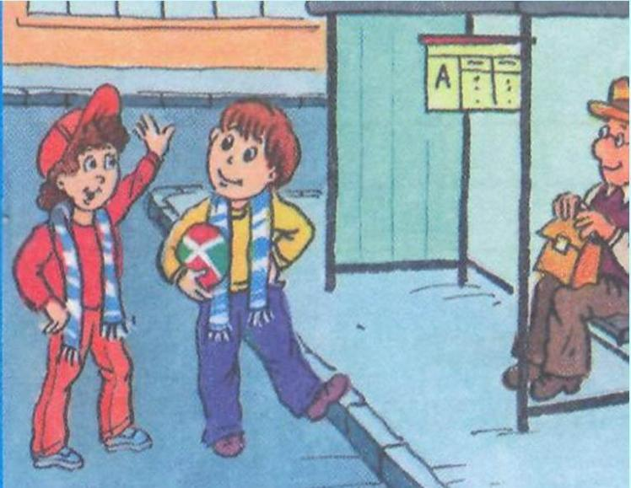
Notes:
Дети топают – в углу картинки высвечивается красный сигнал.
А что же тут ни так? Мальчик держит мяч в руке, не играет… Мужчина сидит на скамеечке…
Нарушителями в этой ситуации являются оба мальчика – они стоят на проезжей части и мешают транспорту подъехать к остановке.
А какой общественный транспорт они ожидают?
(автобус)
Как вы это определили?
(по букве «А» на жёлтой табличке)

Slide 19
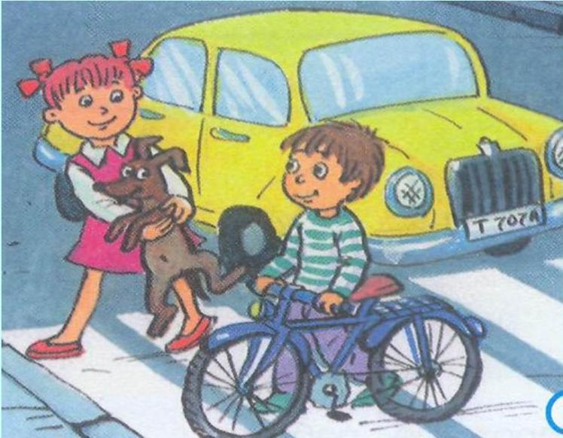
Notes:
Дети хлопают – в углу картинки высвечивается зелёный сигнал.
Наш компьютер с вами согласен!
Дети переходя проезжую часть по пешеходному переходу. Мальчик ведёт велосипед, держа его за руль.

Slide 20
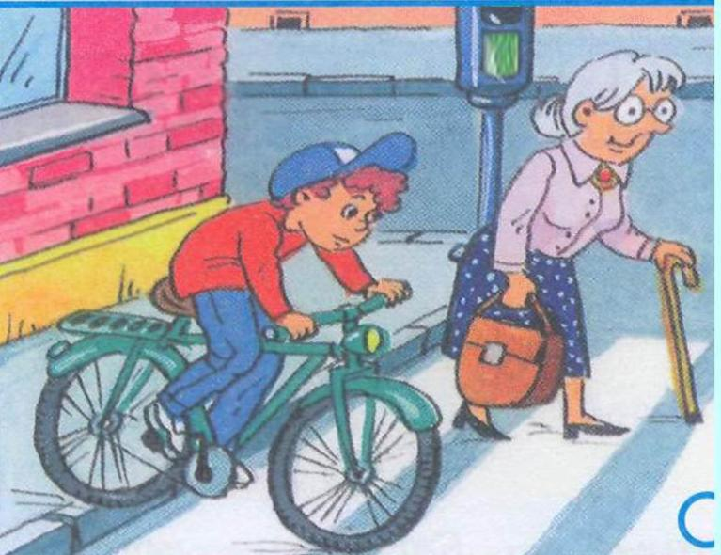
Notes:
Дети топают– в углу картинки высвечивается красный сигнал.
Почему вы не согласны? На светофоре ведь горит зелёный сигнал?!
Мальчик нарушает правила перехода проезжей части – он пытается переехать её, а должен переходить, держа велосипед за руль.

Slide 21
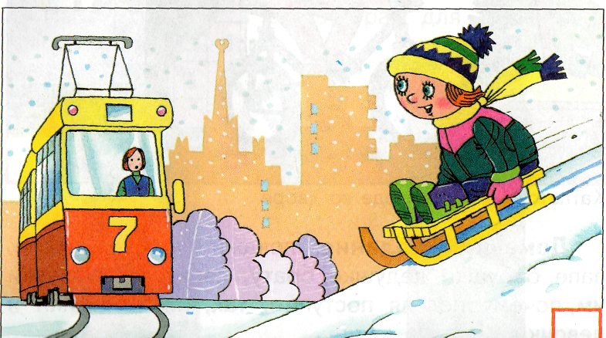
Notes:
Дети топают – в углу картинки высвечивается красный сигнал.
Как мы уже с вами говорили: нельзя играть рядом с проезжей частью! Приближается трамвай, а ребёнок на санках мчится ему наперерез. Водитель не успеет затормозить и произойдёт авария, ребёнок пострадает.

Slide 22
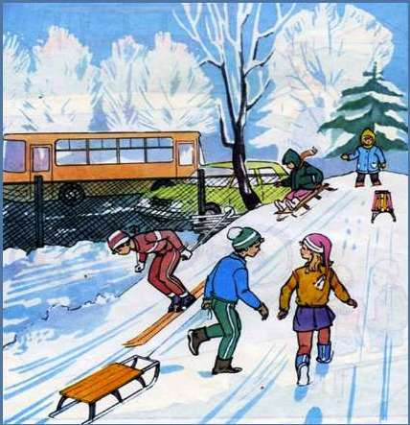
Notes:
Дети хлопают – в углу картинки высвечивается зелёный сигнал.
Ребята катаются в парке, на специально отведённой территории, огороженной забором.

Slide 23
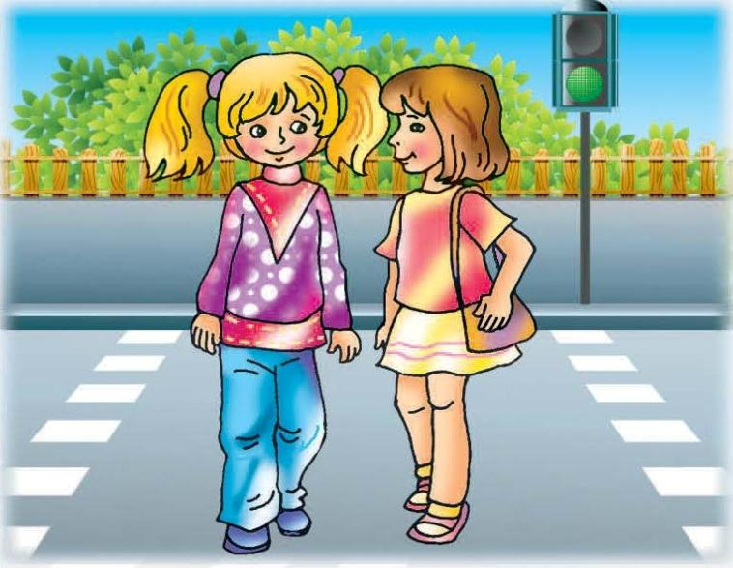
Notes:
Дети топают – в углу картинки высвечивается красный сигнал.
Хотя горит разрешающий зелёный сигнал светофора, и девочки переходят проезжую часть по пешеходному переходу, они поступают не правильно. В чём же дело?
Девочки отвлекаются, разговаривают и не следят за дорожной обстановкой.

Slide 24
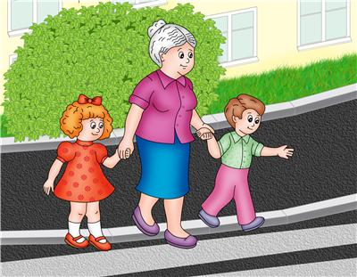
Notes:
Дети хлопают – в углу картинки высвечивается зелёный сигнал.
Бабушка с внуками правильно поступают. Взрослые должны держать детей за руки, переходя проезжую часть!

Slide 25
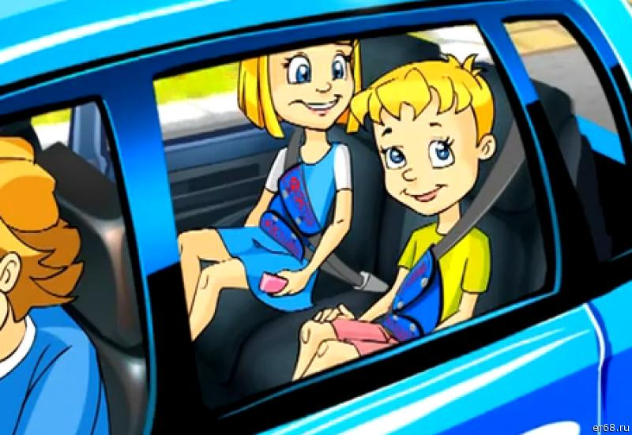
Notes:
Дети хлопают – в углу картинки высвечивается зелёный сигнал.
Молодцы! Ребята в машине пристёгнуты детскими удерживающими устройствами.

Slide 26
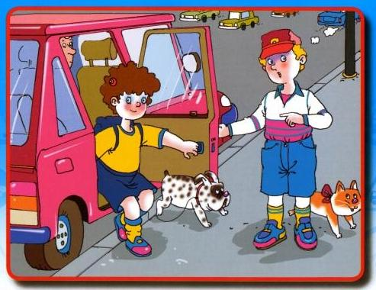
Notes:
Дети хлопают – в углу картинки высвечивается зелёный сигнал.
Посадка и высадка пассажиров разрешена только со стороны тротуара. Со стороны проезжей части садиться в транспортное средство может только его водитель.

Slide 27
Не нарушайте
Правила дорожного движения!
Notes:
Молодцы, ребята!
Мы с вами много повторили из Правил дорожного движения. Надеюсь, что вы их будете всегда соблюдать!
А в подарок я хочу показать вам мультфильм.

Slide 28
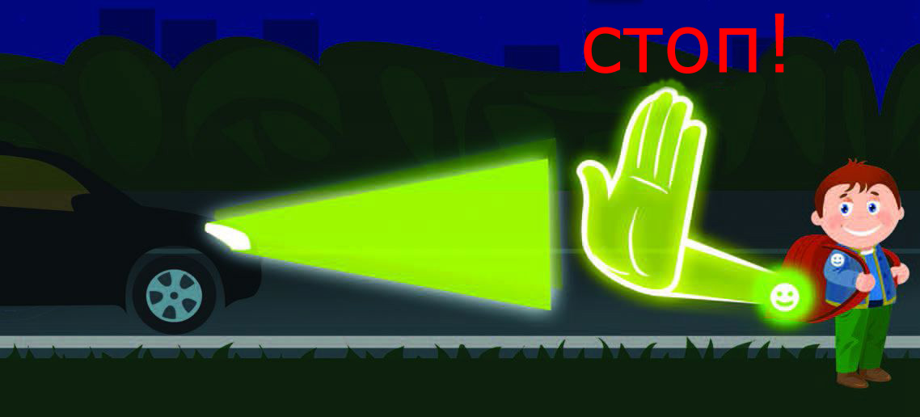
Notes:
Световозвращатель отражает свет от фар автотранспорта, тем самым предупреждая водителя в тёмное время суток, что рядом есть ещё участники дорожного движения.

Slide 29

Notes:
Прищурьте, пожалуйста, глаза и посмотрите на картинку. Представим, что сейчас ночь, а вы водители. Сколько детей вы видите? (четырёх)
А на самом деле их 6 человек. Водитель на дороге заметит только яркие фигуры и сумеет правильно оценить дорожную обстановку и принять решение.
Мы должны сами о себе позаботься – сделать так, чтоб мы были заметными!
Для вашей безопасности я хочу вам всем вручить по светоотражателю. Прикрепите их на свои курточки и вы станете заметней на дороге!

Slide 30
Не нарушайте
Правила дорожного движения!

